Slide 1
Urząd ma twarz
24.10.2014 rok
Publiczne Przedszkole w Lipnicy Murowanej im. św. siostry Urszuli Ledóchowskiej

Slide 2
Poznajemy zawody
Dnia 24.10.2014r. zostaliśmy zaproszeni do lipnickiego przedszkola. Nasza grupa liczyła 4 osoby : Karolina Rysak, Gabriela Machał, Anna Stachoń oraz Karolina Lis. Dzięki temu mogliśmy bliżej przyjrzeć się pracy pani intendentki i przedszkolnej kucharki. Ponadto pani dyrektor pokrótce nakreśliła nam na czym polega jej praca.

Slide 3
Funkcje dyrektora w gminnym przedszkolu
Dyrektorem przedszkola jest Pani Beata Pajor którą miałyśmy przyjemność poznać. Wtajemniczyła nas w zakres swoich obowiązków, oprowadziła po gabinecie oraz przedstawiła nam sposób przechowywania najważniejszych dokumentów. Pani Dyrektor prowadzi również zajęcia z dziećmi, ma z nimi stały kontakt.

Slide 4
Intendentka
Według nas jest to bardzo odpowiedzialna i wymagająca praca. Miałyśmy przyjemność porozmawiać z Panią Haliną Liszką pełniącą tę funkcję.
Jej praca przede wszystkim polega na zaopatrzeniu przedszkola w produkty żywnościowe, nadzorowaniu jego przechowywania, ustalaniu jadłospisu (na 10 dni) wraz z Panią Kucharką spisywaniu i rozliczaniu faktur, oraz przeprowadzanie inwentaryzacji 2 razy w roku.

Slide 5
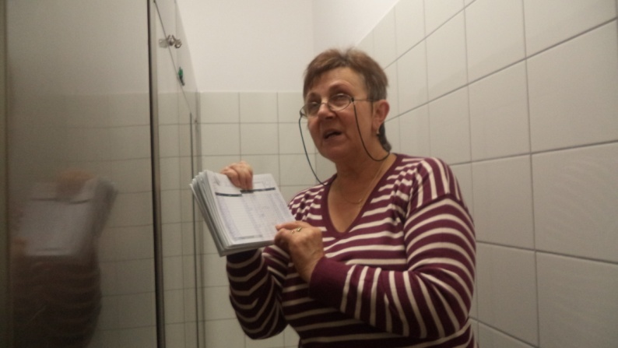
Przechowywanie żywności
W przedszkolu znajdują się 4 główne magazyny:
Lodówki, w których znajdują się produkty mięsne i nabiał (HACAP – kontrolowanie temperatur w lodówkach i chłodniach);
Chłodnie;
Produkty suche (np. mąka, ryż, herbata)
Warzywa i owoce

Slide 6
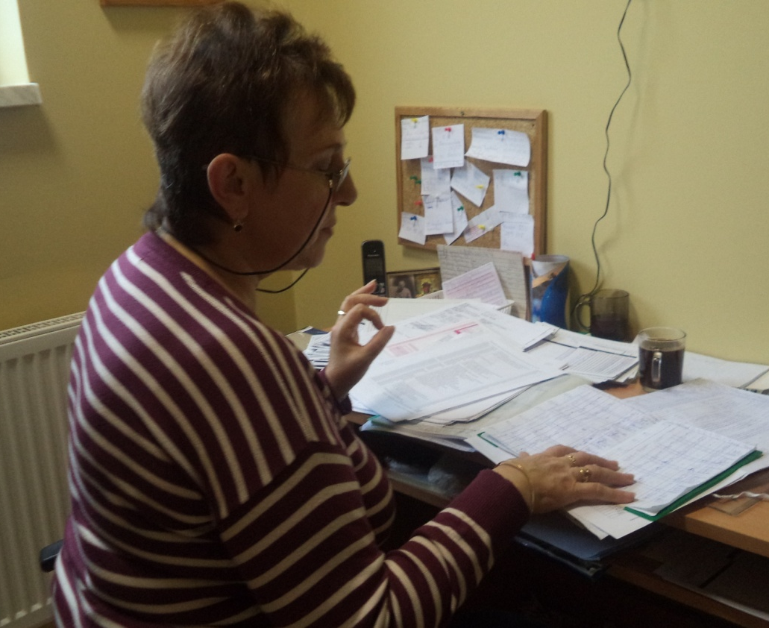

Slide 7
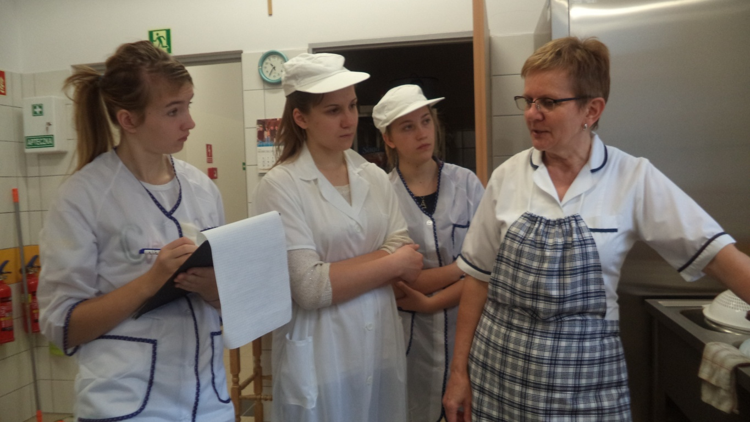
Kucharki
Nim udałyśmy się do przedszkolnej kuchni musiałyśmy założyć odpowiednie stroje (biały fartuch i czepek na włosy).

Slide 8
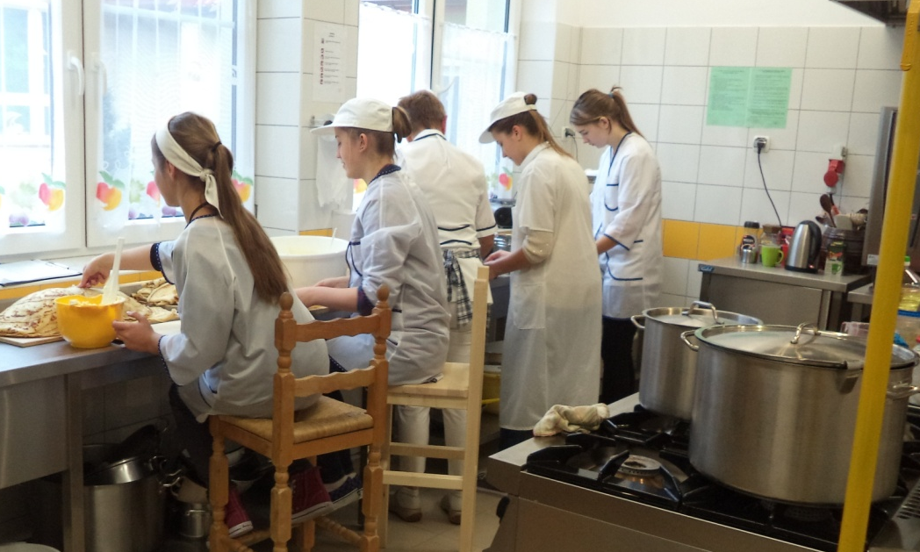
Praca na kuchni to ciężki zawód, narzuca szybkie tępo przygotowywania posiłków z uwagi na dużą liczbę dzieci, miejsce pracy wymaga utrzymywania stałej czystości- Panie w naszym przedszkolu bardzo o to dbają.
Są bardzo zorganizowane przy wydawaniu posiłków ,gdyż chcą ,aby każde dziecko dostało ciepłe danie.

Slide 9
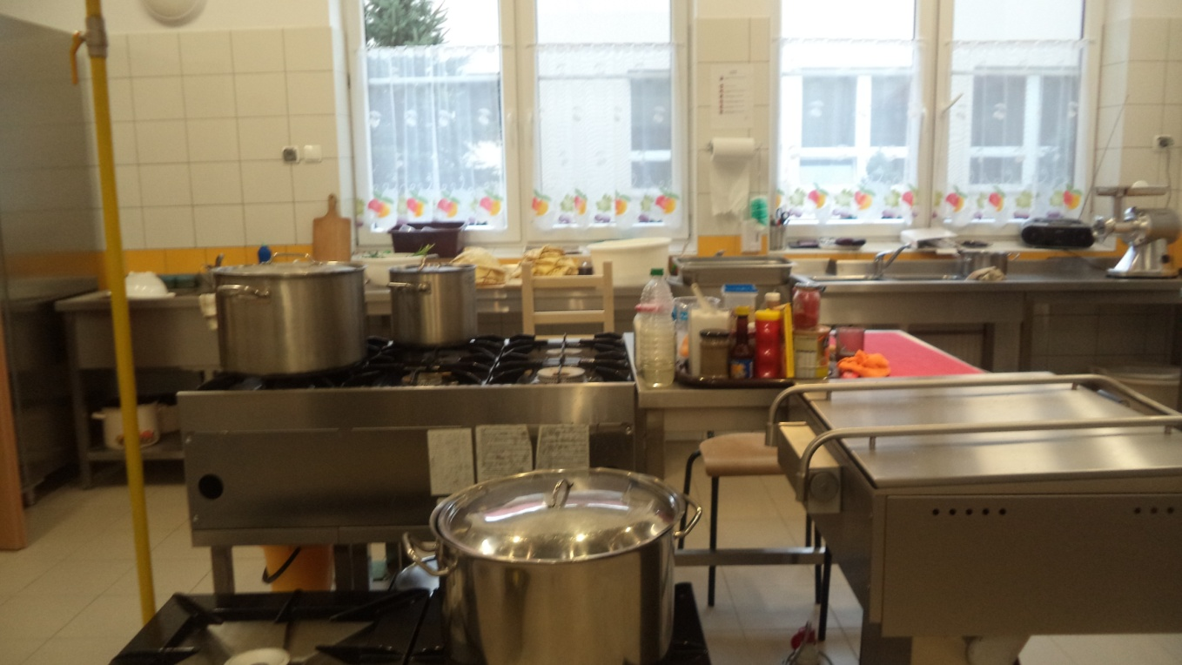
Przeniesienie do nowego budynku zapewniło nie tylko wspaniałe warunki dzieciom, ale również pracownikom. Kuchnia jest praktyczna i funkcjonalna, znajdziemy w niej wiele nowoczesnych sprzętów kuchennych.

Slide 10
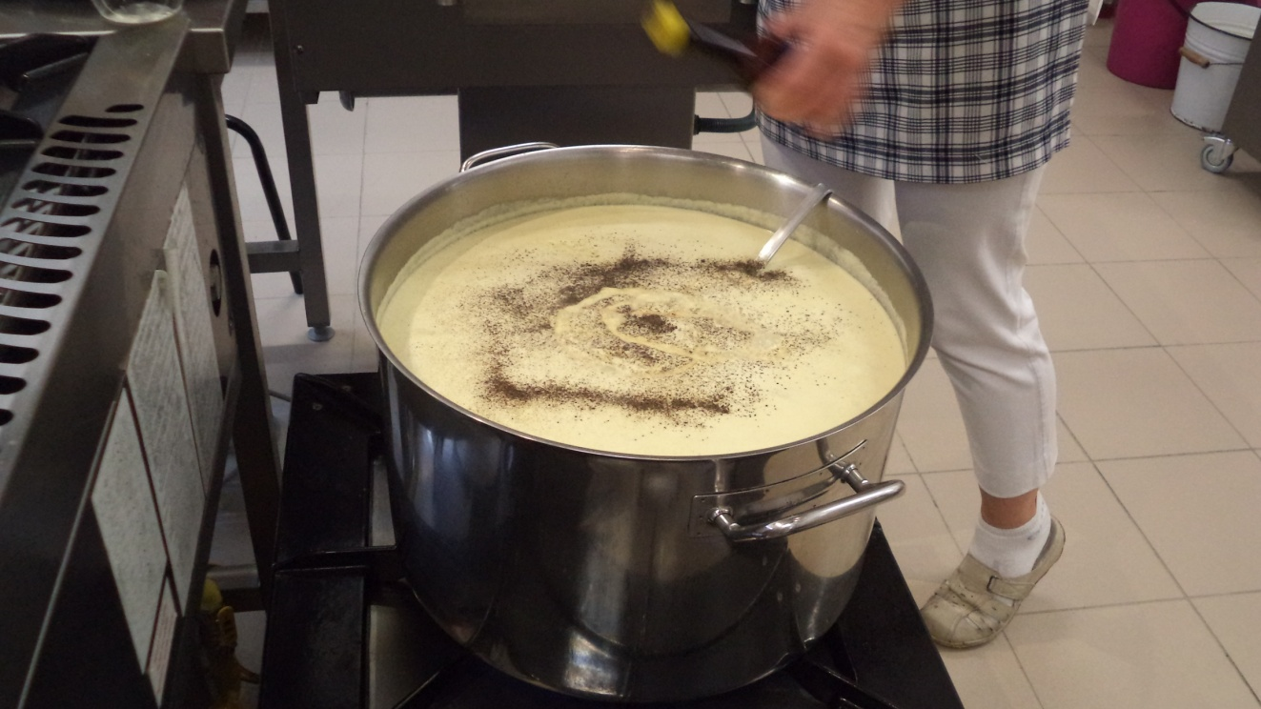
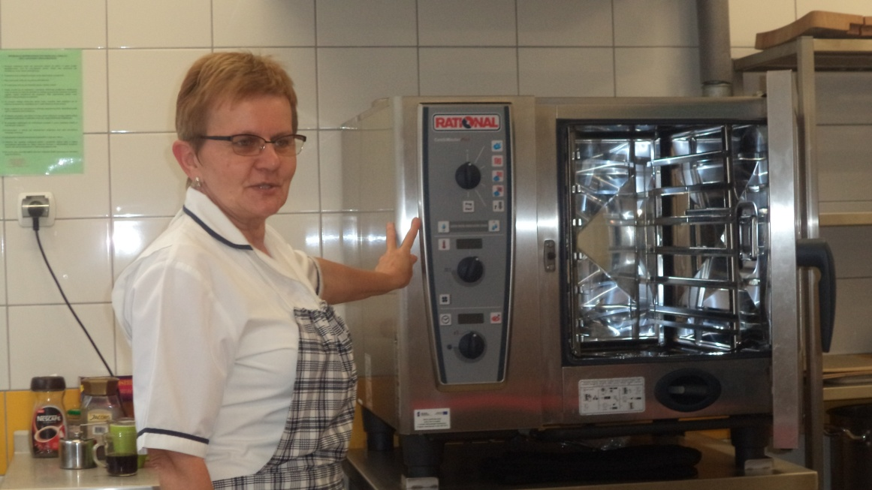
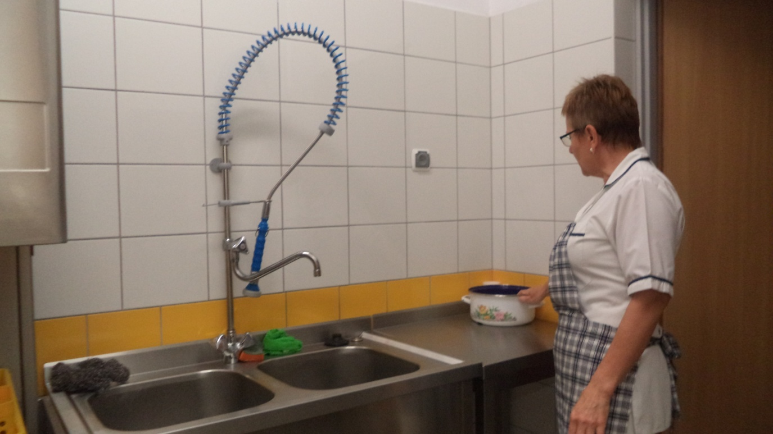

Slide 11
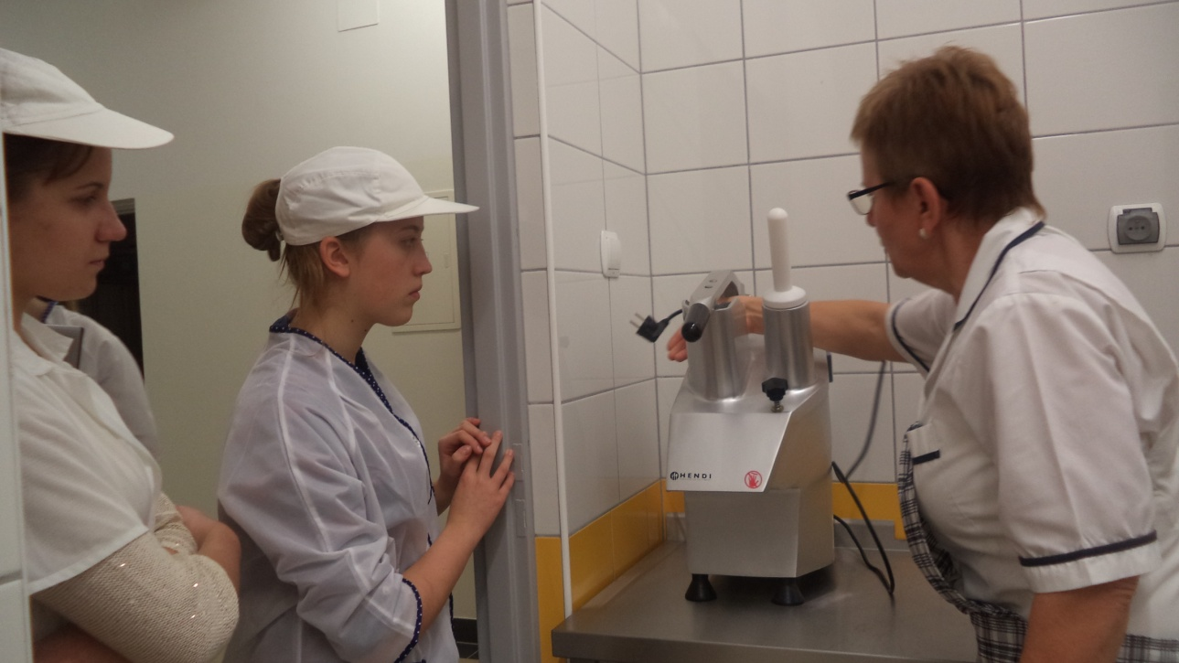
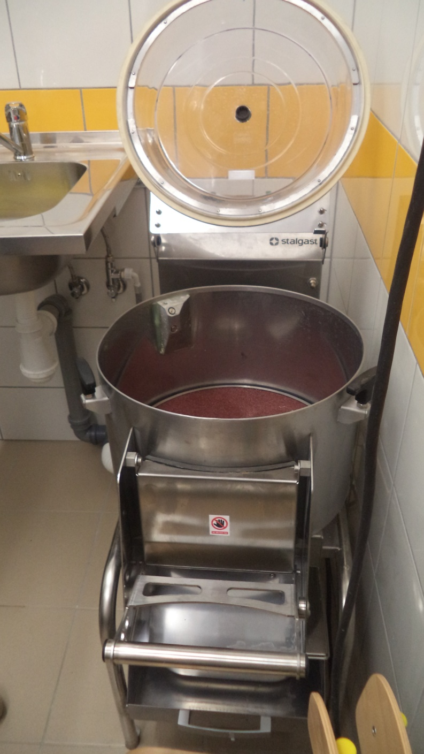
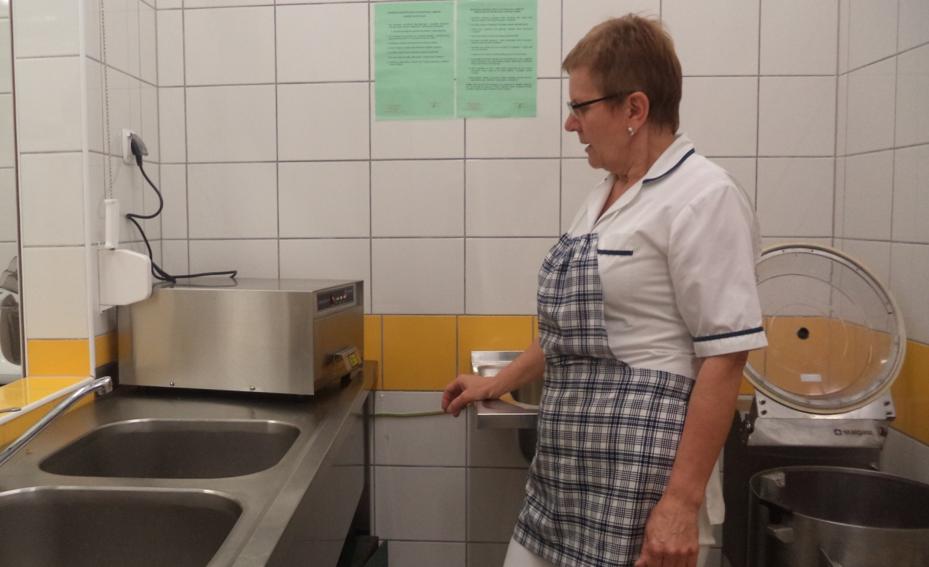

Slide 12
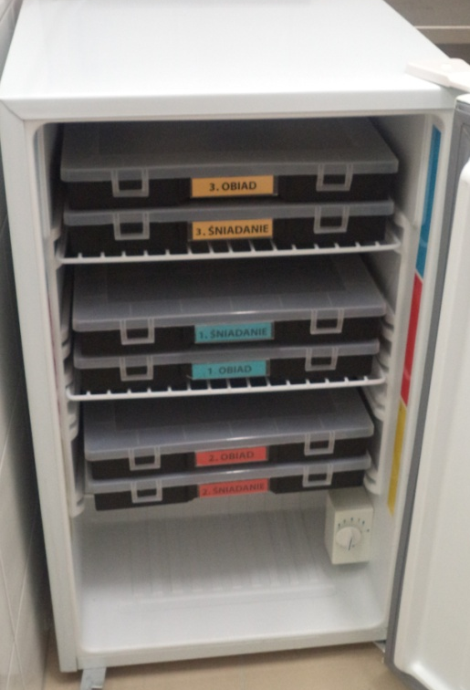
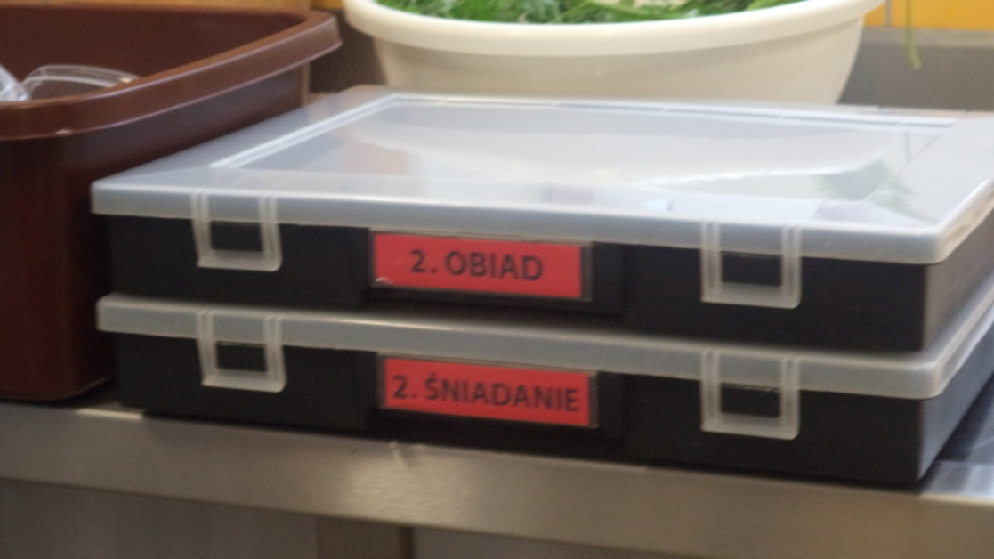
Przechowywanie próbek żywności
Codziennie przechowywane są próbki posiłków, aby w razie zatrucia któregoś z podopiecznych w łatwy sposób móc udowodnić ,że wina nie leży po stronie przedszkola.

Slide 13
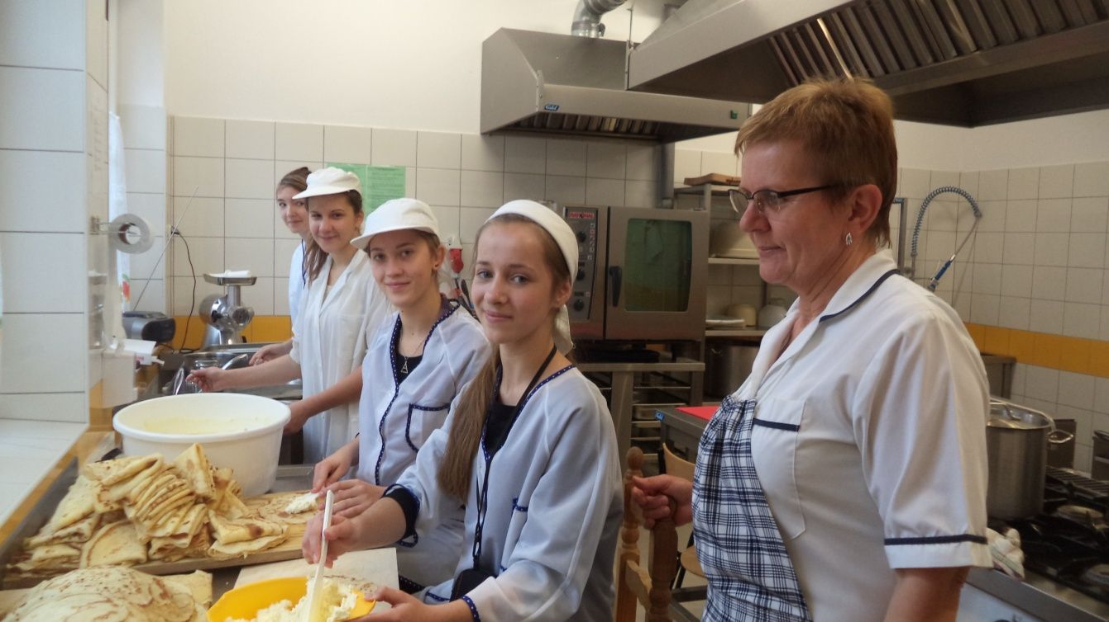
Naleśniki ☺
Panie kucharki zaproponowały, abyśmy udzieliły im pomocy przy robieniu naleśników z serem. Z chęcią to zrobiłyśmy.

Slide 14
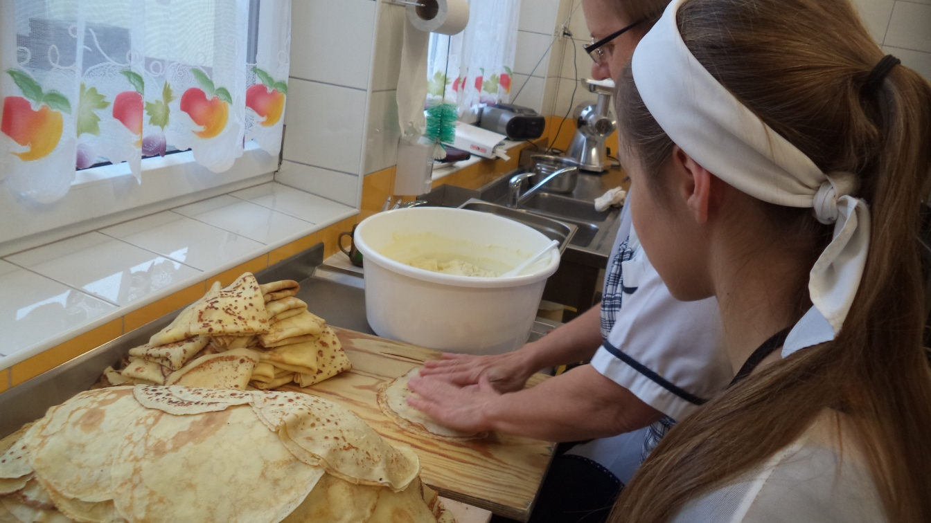
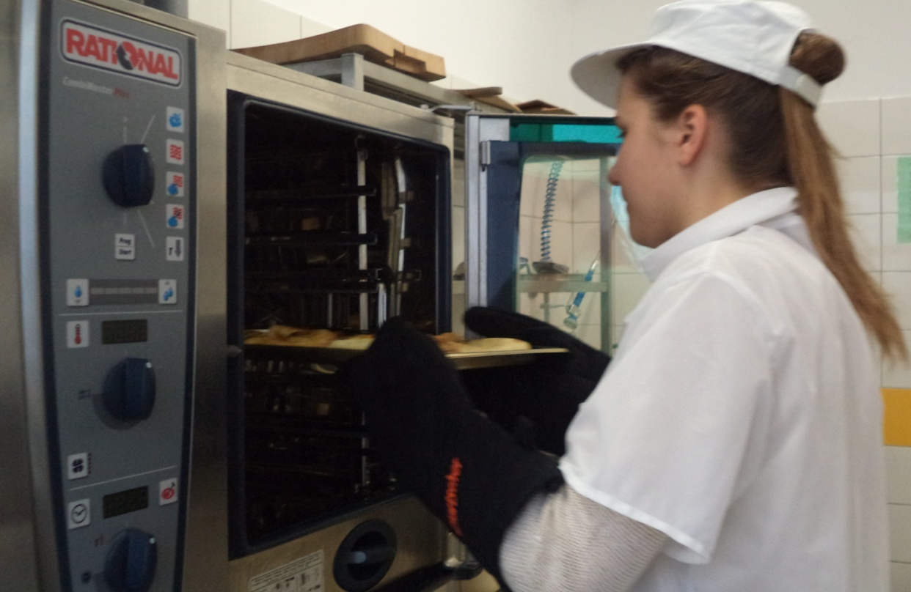
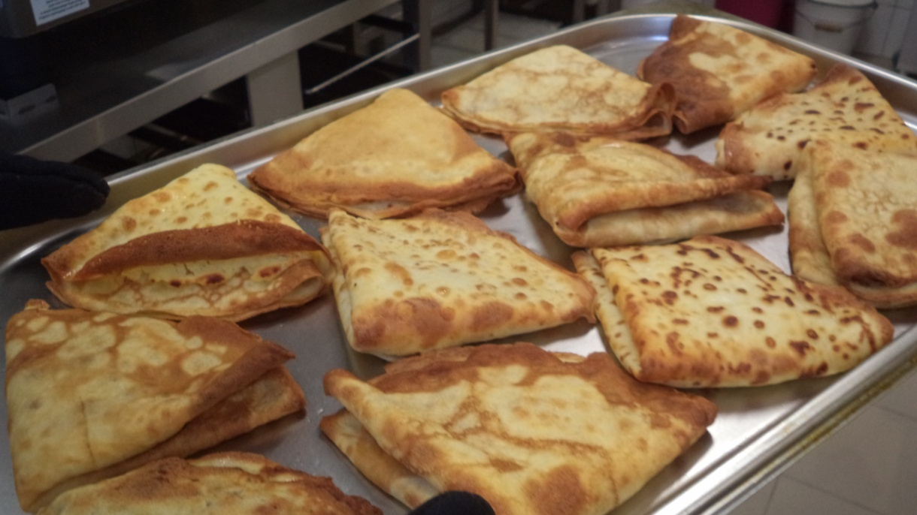

Slide 15
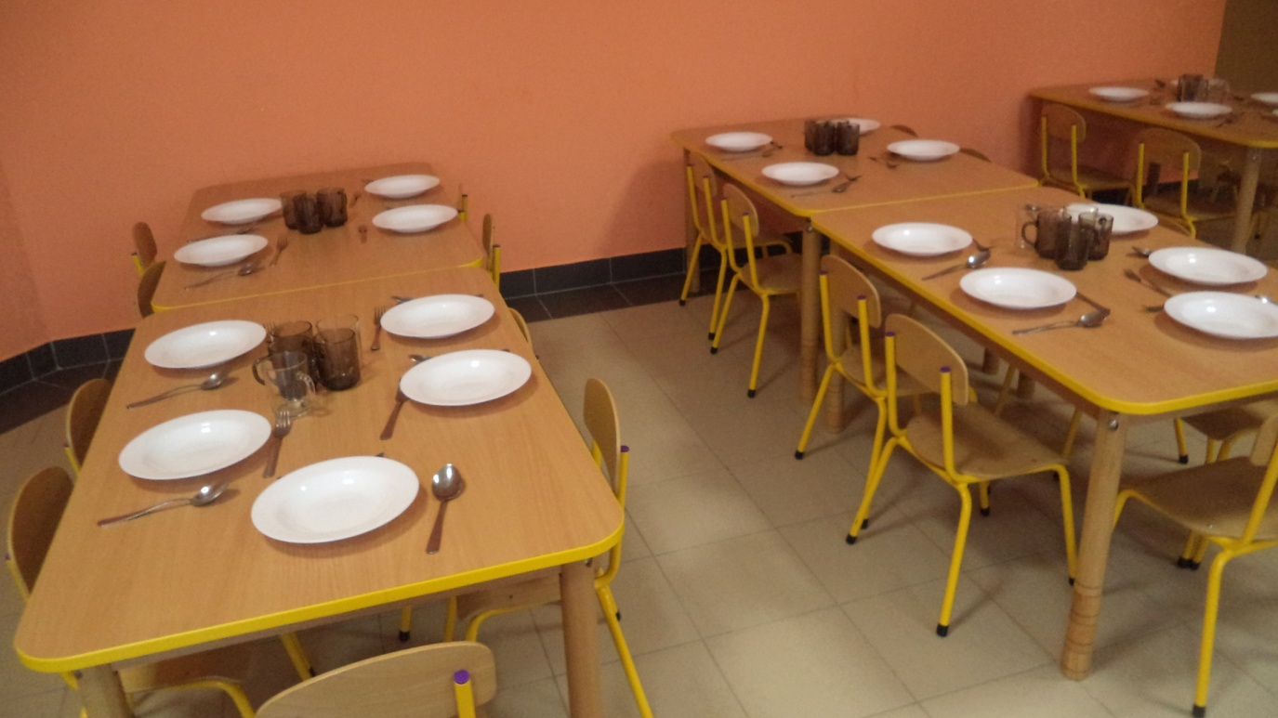
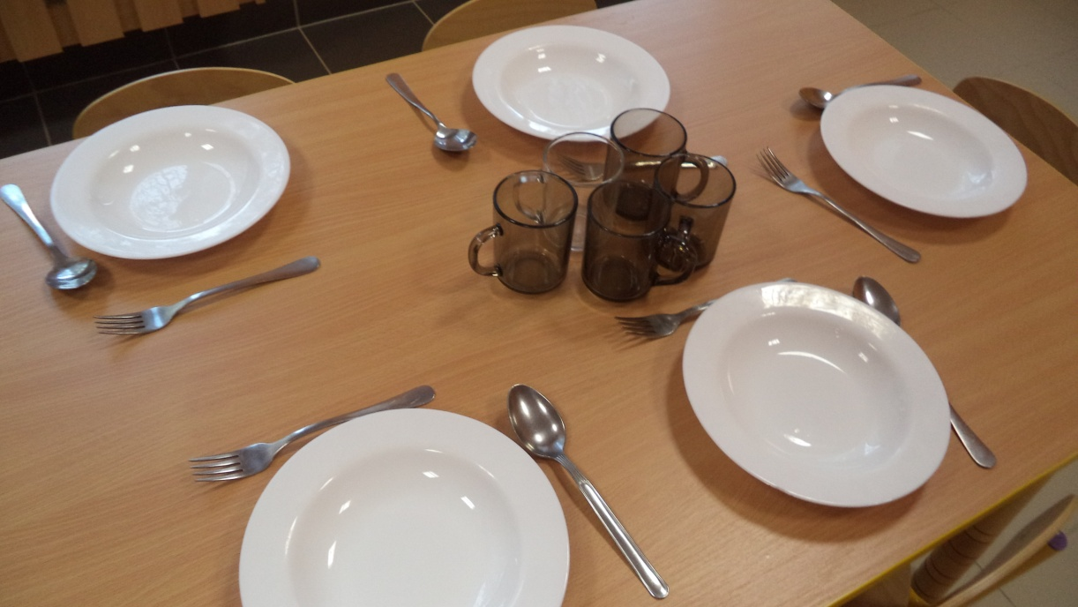
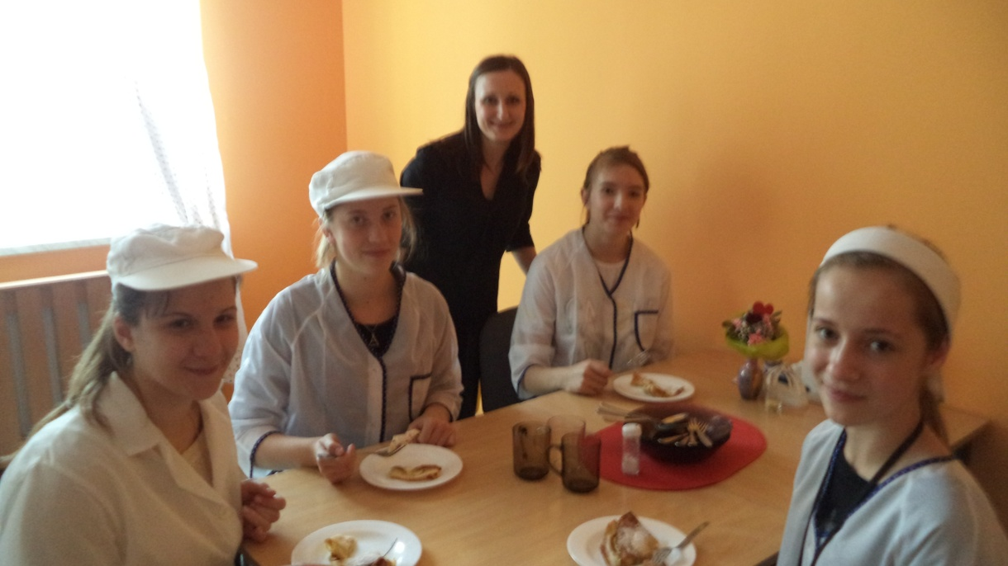

Slide 16
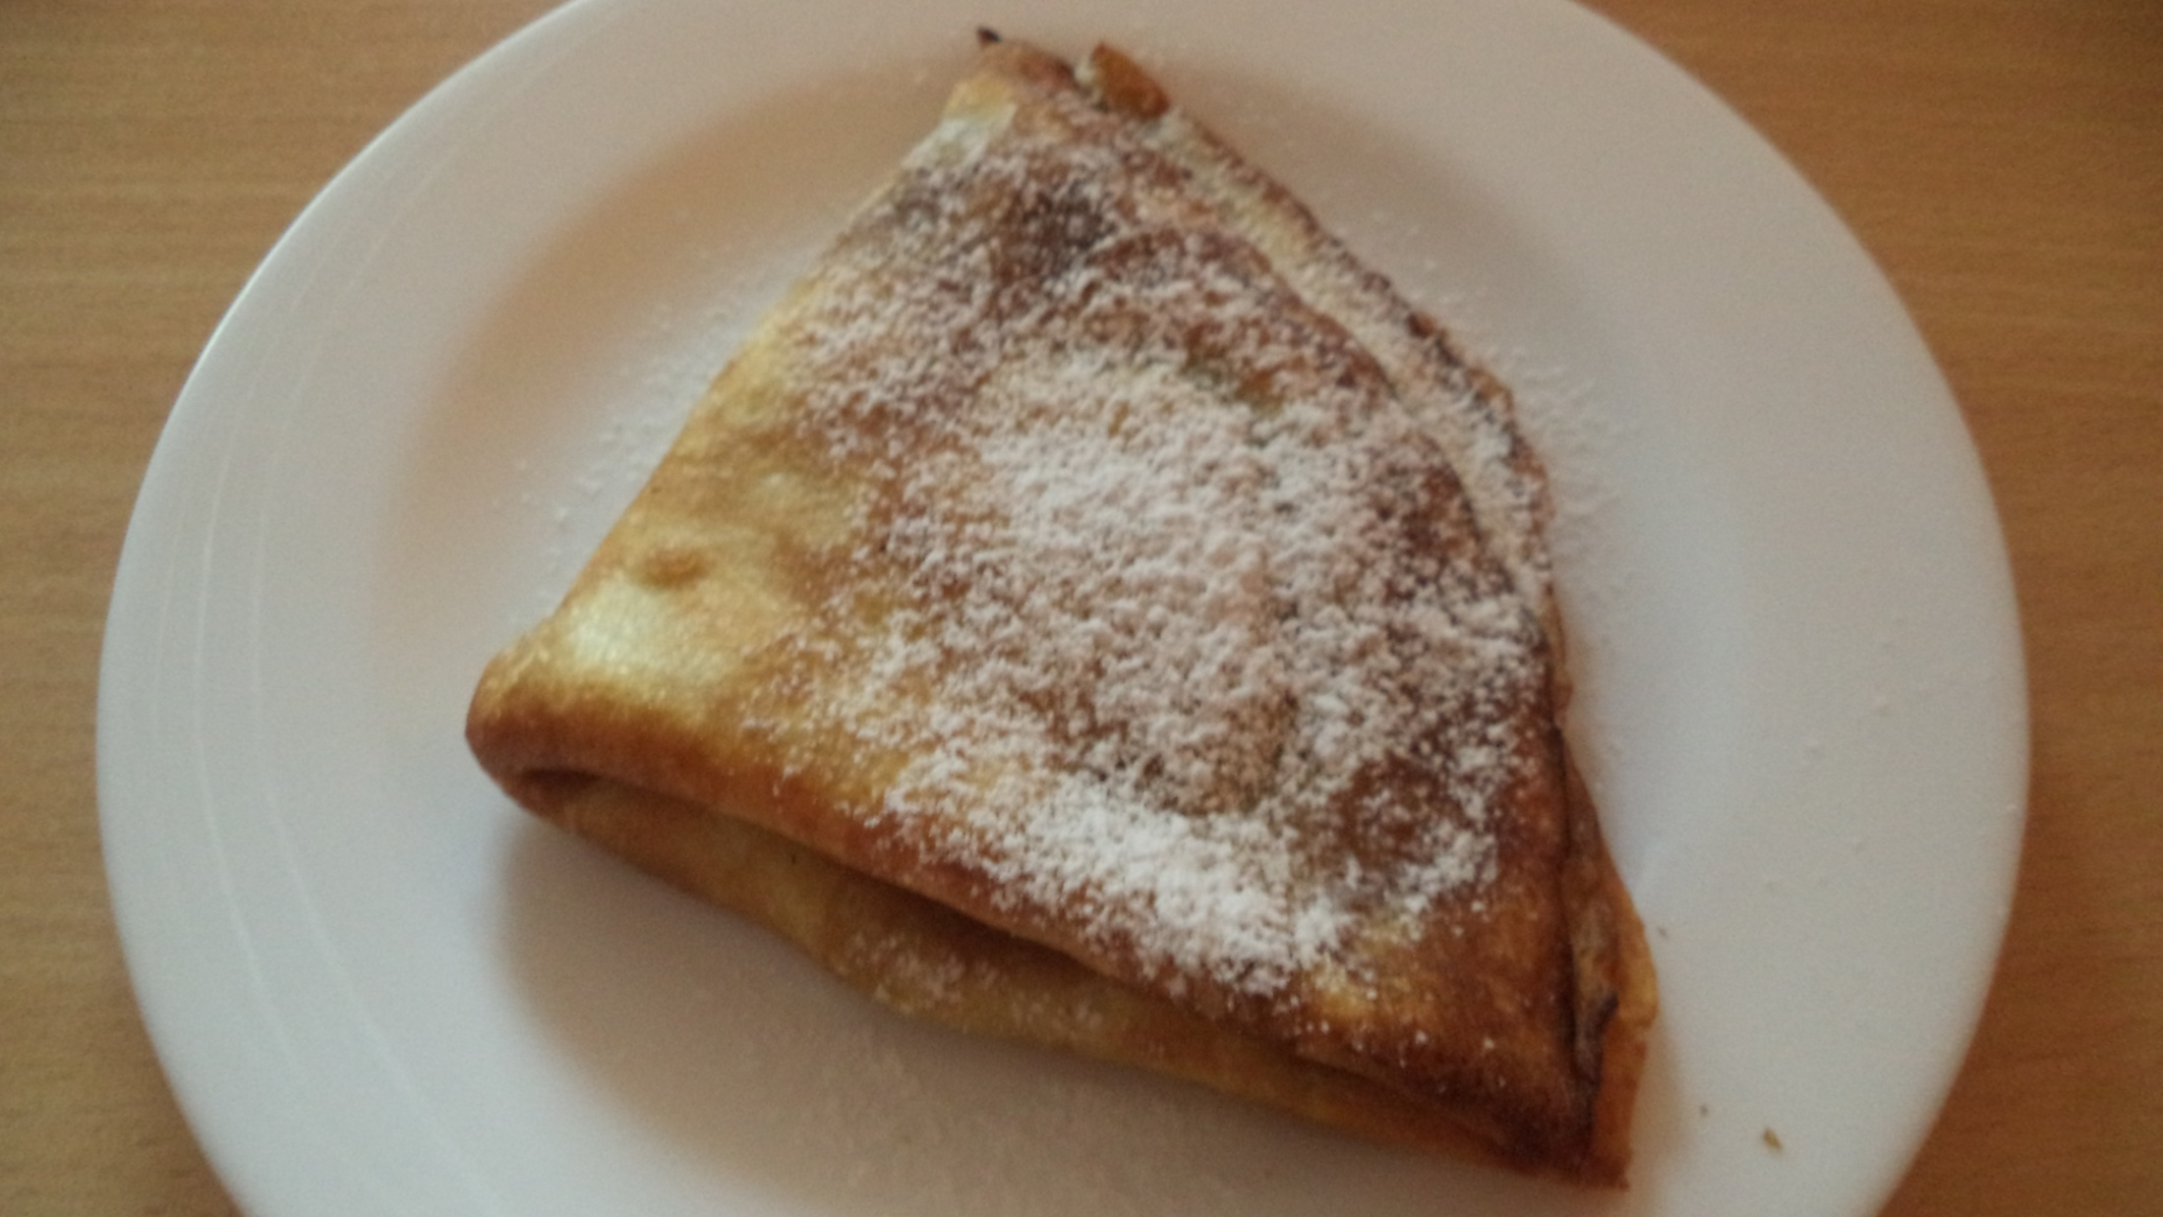

Slide 17
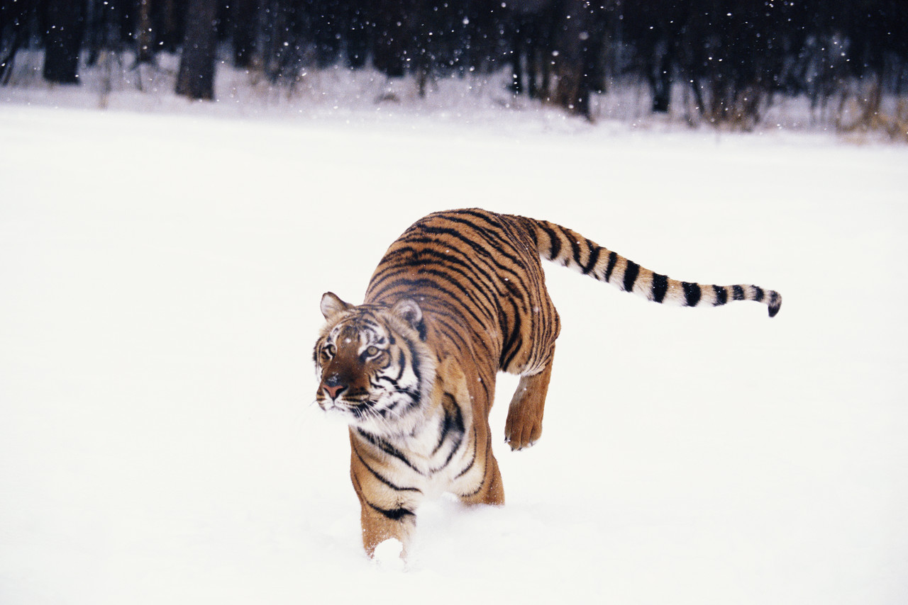
Wykonały:
Karolina Rysak
Gabriela Machał
Anna Stachoń
Karolina Lis

